Slide 1
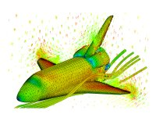
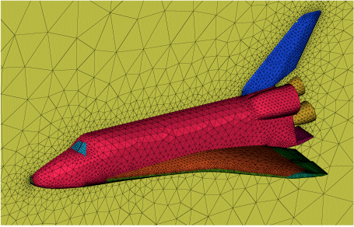
Module 4-1 MMF 11 S. Jamme
Logiciels de Mécanique des
Fluides Numérique
PC 1
Logiciels de Mécanique des Fluides Numérique

Slide 2
Notions complémentaires
Introduction à des notions utiles à la manipulation de FLUENT
Considérations numériques relatives à FLUENT
Introduction à la modélisation de la turbulence
Aperçu de la physique des écoulements turbulents pariétaux
Logiciels de Mécanique des Fluides Numérique

Slide 3
Considérations numériques Modélisation turbulence Physique turbulence pariétale
Considérations numériques
Généralités concernant FLUENT
Basé sur la méthode des volumes finis
Fonctionne avec des maillages structurés ou non-structurés
(fonctionne avec des maillages non conformes)
Solveur généraliste capable de traiter un grand nombre de problèmes physiques (écoulements laminaires/turbulents, tournants, diphasiques, réactifs, milieux poreux…)
Configurations 2D, 3D ou axisymétriques
Logiciels de Mécanique des Fluides Numérique

Slide 4
Considérations numériques Modélisation turbulence Physique turbulence pariétale
Considérations numériques
Différents types de solveurs proposés
Pressure based
(écoulements incompressibles ou faiblement compressibles)
Density based implicit
(écoulements fortement compressibles)
Density based explicit
(écoulements fortement compressibles, place mémoire moindre)
Logiciels de Mécanique des Fluides Numérique

Slide 5

Considérations numériques Modélisation turbulence Physique turbulence pariétale
Considérations numériques
Différence implicite / explicite
Méthode de linéarisation des équations :
Implicite
Inconditionnellement stable : grands Δt
Gourmande en place mémoire (x2 segregated)
Explicite
Plus économe en place mémoire
Contrainte de stabilité (critère CFL) : petits Δt
Logiciels de Mécanique des Fluides Numérique

Slide 6



Considérations numériques Modélisation turbulence Physique turbulence pariétale
Considérations numériques
Méthode de résolution
Approximation des équations de conservation
(e.g. stationnaire)
Discrétisation
Linéarisation
Cellule courante
Cellules voisines
Logiciels de Mécanique des Fluides Numérique

Slide 7
Considérations numériques Modélisation turbulence Physique turbulence pariétale
Considérations numériques
Méthode de résolution
Traitement identique sur chaque cellule
Système linéaire à résoudre
Gauss-Seidel
Algebraic MultiGrid method (AMG)
Sous-relaxation (nécessaire à la convergence)
Coefficient de sous-relaxation (0 < α < 1)
Logiciels de Mécanique des Fluides Numérique

Slide 8
Considérations numériques Modélisation turbulence Physique turbulence pariétale
Considérations numériques
Schémas de discrétisation
Approximation des flux convectifs :
1er ou 2nd ordre upwind, 3rd ordre MUSCL, QUICK, Power law
Approximation des flux diffusifs :
2nd ordre centré
Intégration temporelle au 1er ou au 2nd ordre
Couplage pression / vitesse : SIMPLE, SIMPLEC, PISO, coupled
(solveur pressure based uniquement)
Logiciels de Mécanique des Fluides Numérique

Slide 9
Considérations numériques Modélisation turbulence Physique turbulence pariétale
Considérations numériques
Notions de convergence : définitions
Solution des équations discrétisées
Δx → 0
Solution exacte des équations différentielles
Cas d’un calcul stationnaire
convergence ≡ obtention d’une solution qui ne varie plus au cours des itérations
Abus de langage : on peut donc « converger » vers une solution qui n’est pas la solution physique
Logiciels de Mécanique des Fluides Numérique

Slide 10

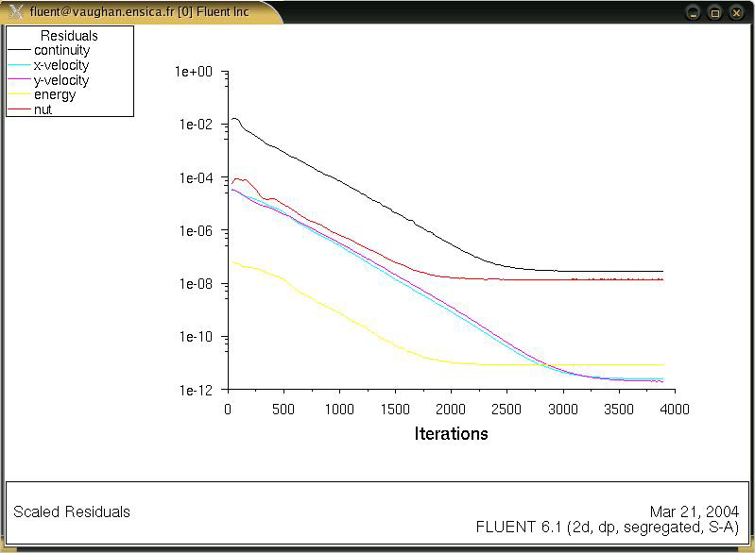
Considérations numériques Modélisation turbulence Physique turbulence pariétale
Considérations numériques
Notions de convergence : indicateurs
Courbe des résidus
doit tendre vers zéro
Critère classique :
plateau
+
décroissance de 10⁻³
au moins
Le critère des résidus n’est pas absolu
Logiciels de Mécanique des Fluides Numérique

Slide 11
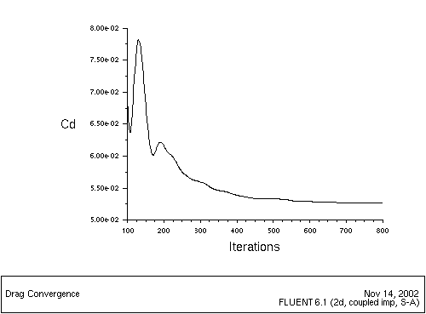
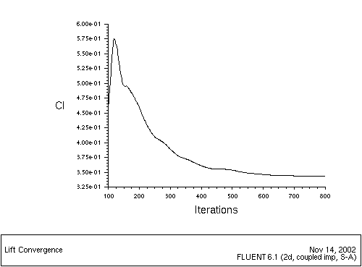
Considérations numériques Modélisation turbulence Physique turbulence pariétale
Considérations numériques
Notions de convergence : indicateurs
Évolution de grandeurs intégrales
(e.g. forces exercée par le fluide sur un obstacle)
Logiciels de Mécanique des Fluides Numérique

Slide 12
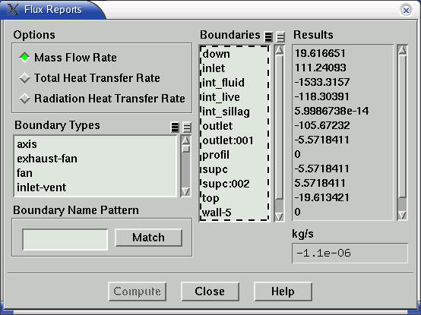
Considérations numériques Modélisation turbulence Physique turbulence pariétale
Considérations numériques
Notions de convergence : indicateurs
Équilibre entre les flux de masse entrant et sortant
Logiciels de Mécanique des Fluides Numérique

Slide 13
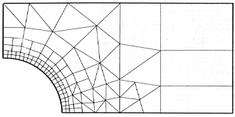
Considérations numériques Modélisation turbulence Physique turbulence pariétale
Considérations numériques
Notion de conditions aux limites
Nécessité de spécifier des conditions pour l’écoulement aux frontières du domaine de calcul
Logiciels de Mécanique des Fluides Numérique

Slide 14
Considérations numériques Modélisation turbulence Physique turbulence pariétale
Considérations numériques
Notion de conditions aux limites
Nécessité de spécifier des conditions pour l’écoulement aux frontières du domaine de calcul
Plusieurs types sous FLUENT :
CL d’entrée : velocity inlet, pressure inlet, mass flow inlet …
CL de sortie : outflow, pressure oulet …
Autres : wall, axis, periodic, pressure far field
Logiciels de Mécanique des Fluides Numérique

Slide 15
Considérations numériques Modélisation turbulence Physique turbulence pariétale
Considérations numériques
Notion de condition initiale
Nécessité de spécifier des valeurs de départ pour toutes les variables de l’écoulement sur tout le domaine de calcul
Possibilité sous FLUENT de spécifier ces conditions initiales à partir d’une condition limite imposée sur l’une des frontières
Logiciels de Mécanique des Fluides Numérique

Slide 16
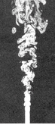
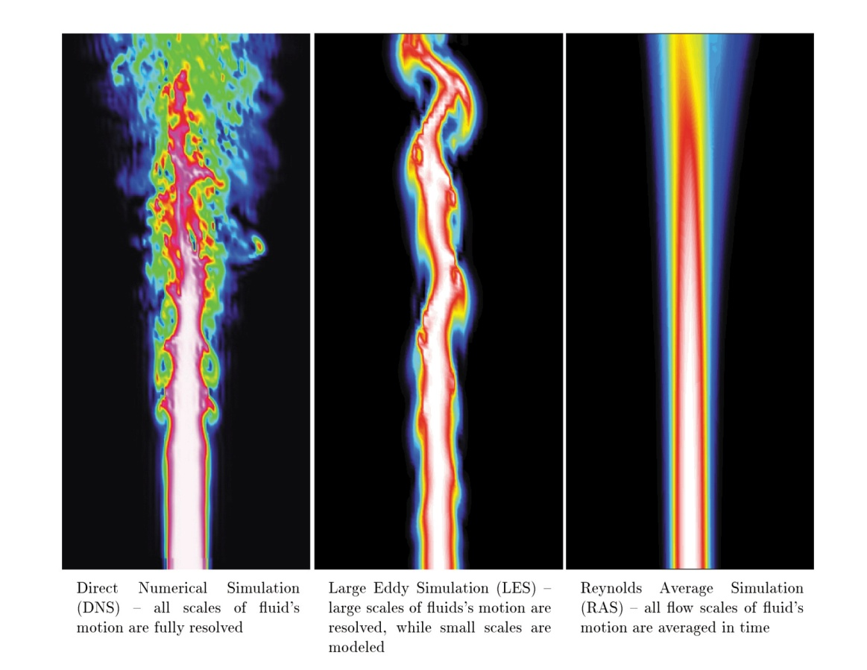
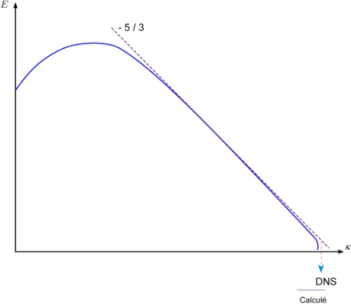
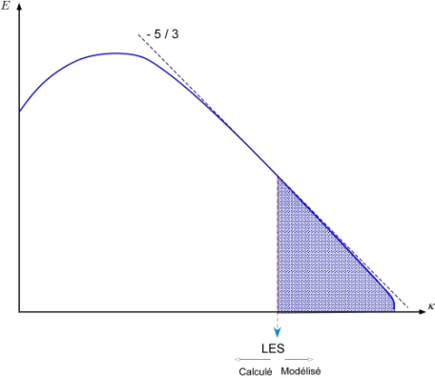
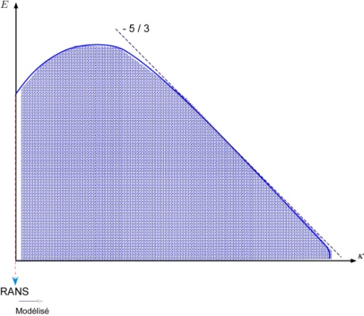
Considérations numériques Modélisation turbulence Physique turbulence pariétale
Modélisation de la turbulence
CFD en écoulements turbulents : plusieurs niveaux de modélisation
Jet turbulent Visualisation expérimentale
DNS
LES
RANS
Logiciels de Mécanique des Fluides Numérique

Slide 17
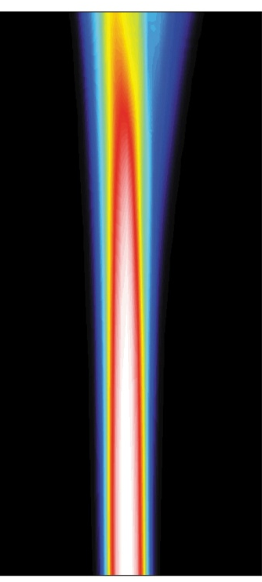
Modélisation de la turbulence
CFD en écoulements turbulents : plusieurs niveaux de modélisation
Sonde de vitesse en un point donné
Signal obtenu
U
LES
U
RANS
DNS
temps
Logiciels de Mécanique des Fluides Numérique

Slide 18
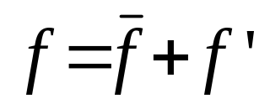
Considérations numériques Modélisation turbulence Physique turbulence pariétale
Modélisation de la turbulence
Deux approches classiques du modèle
de Navier-Stokes en régime turbulent
Modélisation de la turbulence
Traitement statistique avant résolution :
superposition de deux
mvts d’échelles différentes
Équations de Navier- Stokes moyennées
+ Modèles de turbulence
Simulation Numérique Directe
Résolution numérique
des équations de
Navier-Stokes instantanées
Traitement statistique
après résolution
Inabordable aujourd’hui pour les écoulements industriels
Logiciels de Mécanique des Fluides Numérique

Slide 19


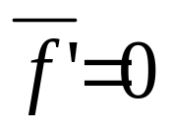
Considérations numériques Modélisation turbulence Physique turbulence pariétale
Modélisation de la turbulence
Traitement statistique des équations
Point de départ (exemple) :
Modèle de NS incompressible instantané
On y injecte la décomposition :
et on prend la moyenne (avec )
Logiciels de Mécanique des Fluides Numérique

Slide 20

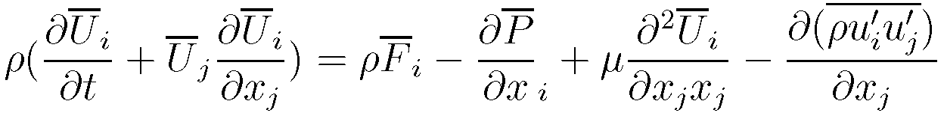
Considérations numériques Modélisation turbulence Physique turbulence pariétale
Modélisation de la turbulence
Traitement statistique des équations
Équations résultantes pour le mouvement moyen (équations de Reynolds)
Terme faisant intervenir des inconnues supplémentaires (contraintes de Reynolds) à modéliser pour fermer le système
Logiciels de Mécanique des Fluides Numérique

Slide 21


Considérations numériques Modélisation turbulence Physique turbulence pariétale
Modélisation de la turbulence
Stratégie de fermeture à l’ordre 1 : le concept de viscosité turbulente
Loi de comportement relative à la viscosité dynamique du fluide :
On définit par analogie une viscosité « turbulente » :
Logiciels de Mécanique des Fluides Numérique

Slide 22

Considérations numériques Modélisation turbulence Physique turbulence pariétale
Modélisation de la turbulence
Stratégie de fermeture à l’ordre 1 : le concept de viscosité turbulente
Les échelles de longueur de l’agitation turbulente ne sont pas découplées du mouvement moyen
μ_{t} n’est pas une propriété constante du fluide, mais dépend de l’écoulement et doit être déterminée en chaque point de celui-ci.
Par analogie avec l’expression microscopique de ν (cf. théorie cinétique des gaz), on pose :
Logiciels de Mécanique des Fluides Numérique

Slide 23

Considérations numériques Modélisation turbulence Physique turbulence pariétale
Modélisation de la turbulence
Fermetures à équations de transport
Déduction de μ_{t} à partir d’une ou plusieurs fonctions transportables
Hypothèse de grand nombre de Reynolds de turbulence
Diffusion turbulente >> Diffusion moléculaire
Modifications nécessaires pour les modèles au voisinage de la paroi (fonctions de paroi)
Logiciels de Mécanique des Fluides Numérique

Slide 24
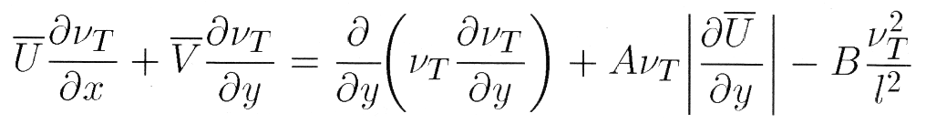
Considérations numériques Modélisation turbulence Physique turbulence pariétale
Modélisation de la turbulence
Fermetures à 1 équation de transport (pour ν_{t} )
(Modèle de Spalart-Almaras)
A et B : constantes
l : échelle de longueur prescrite algébriquement
Logiciels de Mécanique des Fluides Numérique

Slide 25
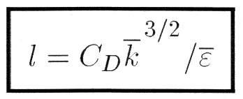
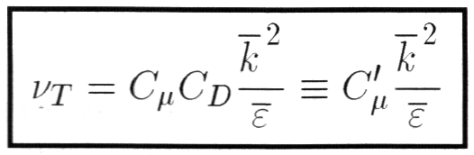

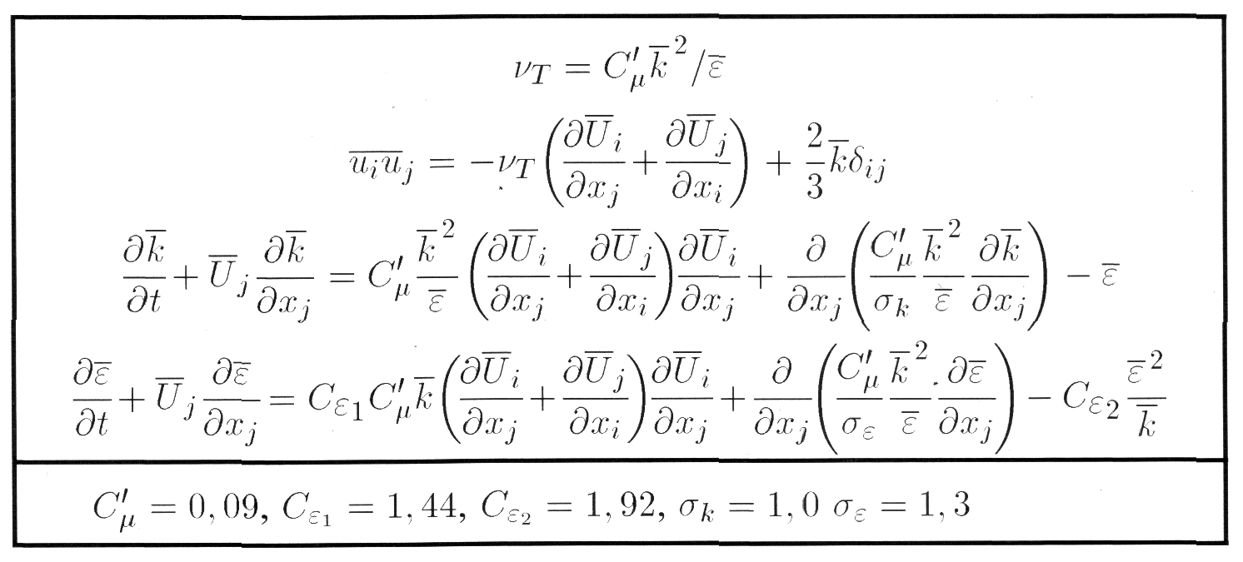
Considérations numériques Modélisation turbulence Physique turbulence pariétale
Modélisation de la turbulence
Fermetures à 2 équations de transport (pour k et ε)
avec :
Logiciels de Mécanique des Fluides Numérique

Slide 26
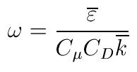
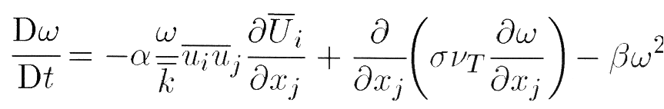

Considérations numériques Modélisation turbulence Physique turbulence pariétale
Modélisation de la turbulence
Fermetures à 2 équations de transport (pour k et ω)
2ème équation pour le taux de dissipation spécifique :
Wilcox (1988) :
On a alors :
Logiciels de Mécanique des Fluides Numérique

Slide 27
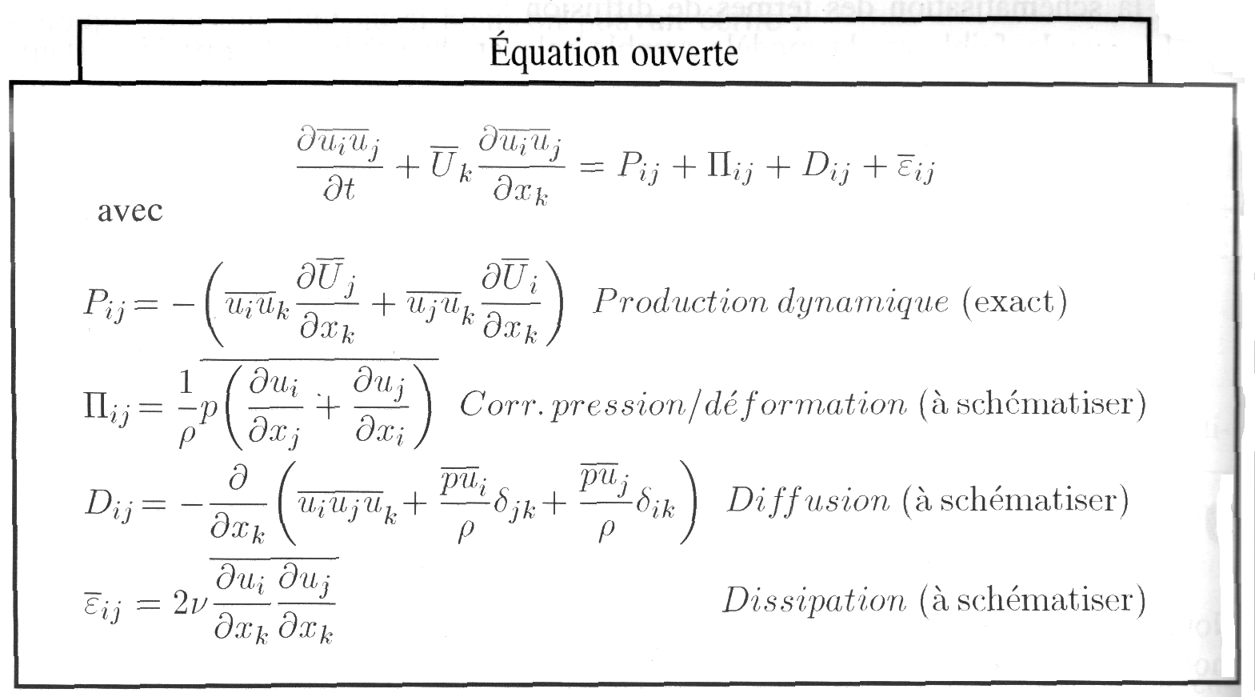
Considérations numériques Modélisation turbulence Physique turbulence pariétale
Modélisation de la turbulence
Stratégie de fermeture à l’ordre 2 : équations de transport pour les contraintes de Reynolds
Logiciels de Mécanique des Fluides Numérique

Slide 28
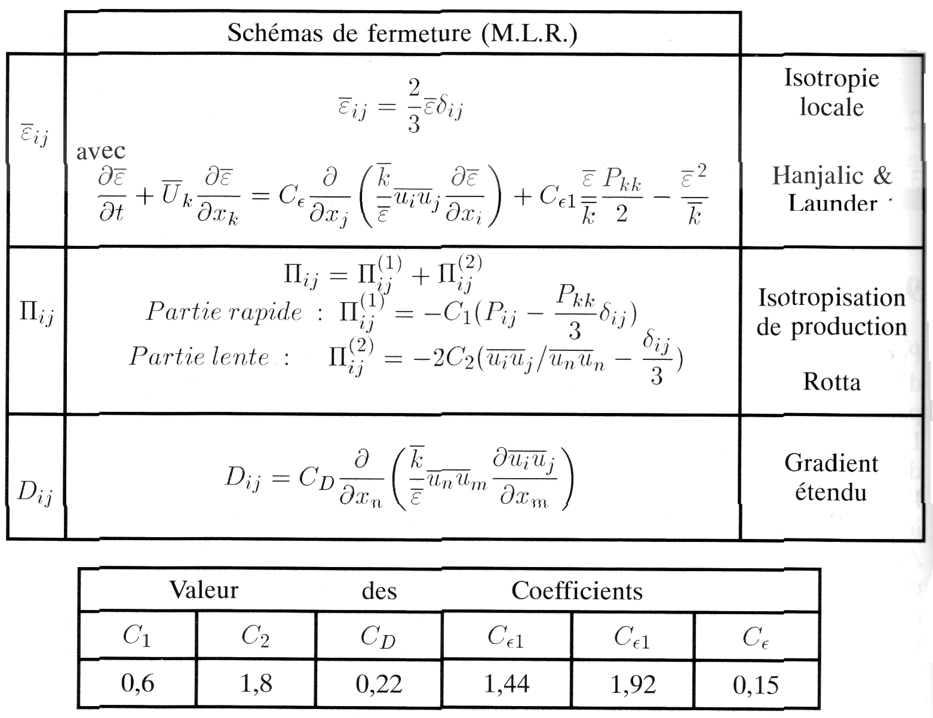
Considérations numériques Modélisation turbulence Physique turbulence pariétale
Modélisation de la turbulence
Stratégie de fermeture à l’ordre 2 : équations de transport pour les contraintes de Reynolds
Logiciels de Mécanique des Fluides Numérique

Slide 29
Considérations numériques Modélisation turbulence Physique turbulence pariétale
Modélisation de la turbulence
Modèles implémentés dans FLUENT
Premier ordre :
Spalart-Allmaras (1 éq pour , avec )
3 versions du modèle k-ε (2 éqs pour k et ε)
2 versions du modèle k-ω (2 éqs pour k et ω)
Second ordre :
Modèle RSM (Reynolds Stress : 6 éqs)
Modèles généralisés au cas compressible
+ corrections en paroi
Logiciels de Mécanique des Fluides Numérique

Slide 30
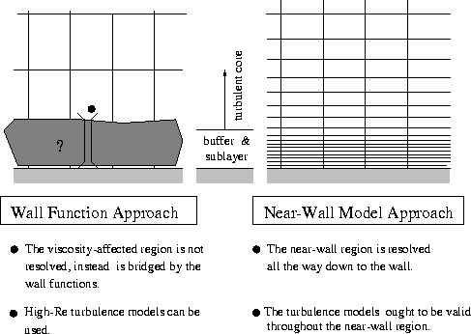
Considérations numériques Modélisation turbulence Physique turbulence pariétale
Physique de la turbulence de paroi
Stratégies de traitement de la zone de proche paroi par les modèles de turbulence sous FLUENT
Logiciels de Mécanique des Fluides Numérique

Slide 31




Considérations numériques Modélisation turbulence Physique turbulence pariétale
Physique de la turbulence de paroi
Changement d’échelle au voisinage immédiat de la paroi
Variables sans dimension :
avec :
(vitesse de frottement)
où
représente le frottement pariétal
Logiciels de Mécanique des Fluides Numérique

Slide 32
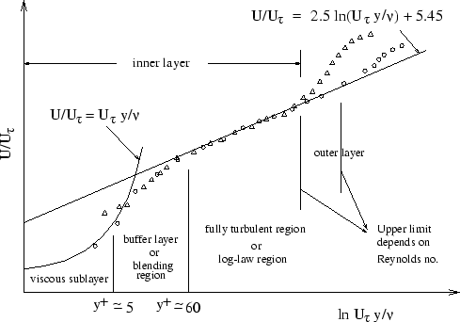
Considérations numériques Modélisation turbulence Physique turbulence pariétale
Physique de la turbulence de paroi
Description de la couche limite turbulente à partir du profil de vitesse moyenne
Logiciels de Mécanique des Fluides Numérique

Slide 33
Considérations numériques Modélisation turbulence Physique turbulence pariétale
Physique de la turbulence de paroi
Conséquences sur le choix de la taille des mailles au voisinage immédiat de la paroi
Wall functions approach
Near wall model approach
Modèle non utilisé au sein de la région interne de CL
Ne pas mailler trop fin à la paroi : y⁺ ≈ 30
Quelques mailles dans la couche limite
Modèle appliqué jusqu’à la paroi : doit pouvoir résoudre la région interne
Mailler suffisamment fin à la paroi : y⁺ ≈ 1
Au moins 10 mailles dans la couche limite
Logiciels de Mécanique des Fluides Numérique

Slide 34
Considérations numériques Modélisation turbulence Physique turbulence pariétale
Physique de la turbulence de paroi
Retour sur le critère y⁺
Le critère y⁺ dépend de l’écoulement
Il ne peut être vérifié avant d’avoir lancé un premier calcul et obtenu une solution préliminaire
Remarque : une taille de maille divisée par deux en paroi ne conduira pas forcément à un y⁺ moitié
Logiciels de Mécanique des Fluides Numérique

Slide 35
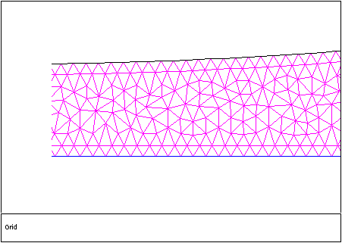
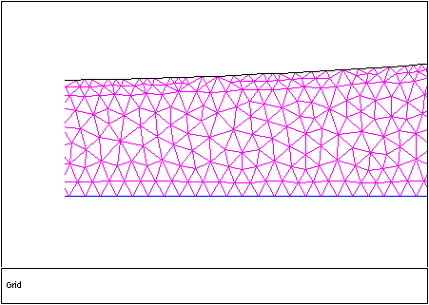
Considérations numériques Modélisation turbulence Physique turbulence pariétale
Physique de la turbulence de paroi
Stratégie d’adaptation du maillage en fonction du critère y⁺ sous FLUENT
Possibilité de raffiner automatiquement le maillage en paroi sous FLUENT en spécifiant un seuil à ne pas dépasser pour la valeur de y⁺ au sein de la première maille de paroi
Diminution progressive de la taille de maille en paroi
Logiciels de Mécanique des Fluides Numérique

Slide 36
Conclusion
Introduction à des notions théoriques utiles pour la manipulation de FLUENT
Mise en pratique dans les séances suivantes
Aperçu de la complexité supplémentaire introduite par la turbulence (champ de recherche en soi)
Deuxième niveau de complexité en présence de paroi pour les écoulements turbulents
Logiciels de Mécanique des Fluides Numérique

